Slide 1

Real Estate System Walkthrough
برنامج 4S للإستثمار العقارى
July 17th, 2025

Slide 2
خصائص برنامج الاستثمار العقاري من 4S
برنامج متكامل ويمكنه الربط مع برنامج الCRM الخاص ب4S
يمكن تسجيل الوحدات والعملاء وإضافة شرح تفصيلي
يتم تسهيل تعريف طرق التقسيط المختلفة والسداد الفورى
يتم عمل استمارات الحجز والبيع مع إمكانية التنازل عنها أو نقلها
يتم تعريف وتحديد البنوك وتفاصيل شيكات الدفع
يوجد تقارير لمتابعة العملاء ووحداتهم ومشاكلها والمستجدات عليها ومتابعة الحركات المختلفة

Slide 3
برنامج4S متكامل و به تعريفات لكل البيانات الأساسية الممكنة
مراحل التنفيذ
الوحدات
المناطق الجغرافية
أنواع العقارات
المشروع
نسب الغرامات
طرق التقسيط
أنواع التقسيط
المساحة وسعر المتر
الملحقات
الخصومات والإضافات
محاكاة لاستمارات بيع
الخزن والبنوك
مسئولى المبيعات
العملاء

Slide 4
آلية العمل 4S Real Estate System Workflow
2
1
تعريف العميل
تعريف المشروع
4S CRM
System
4S Real Estate
System
التسويق
العملاء المتوقعين
تعريف مراحل المشروع
العملاء تحديد واهتماماتهم المتوقعة من التسويق
تعريف الوحدات
توزيع العملاء على مندوبى المبيعات
تعريف الملحقات
بيع المشروع
3
4
4
التواصل والاجتماع مع العميل
عرض الوحدات المتاحة وطرق التقسيط
تحرير استمارة حجز للوحدة
تحرير استمارة بيع للوحدة
التقارير

Slide 5
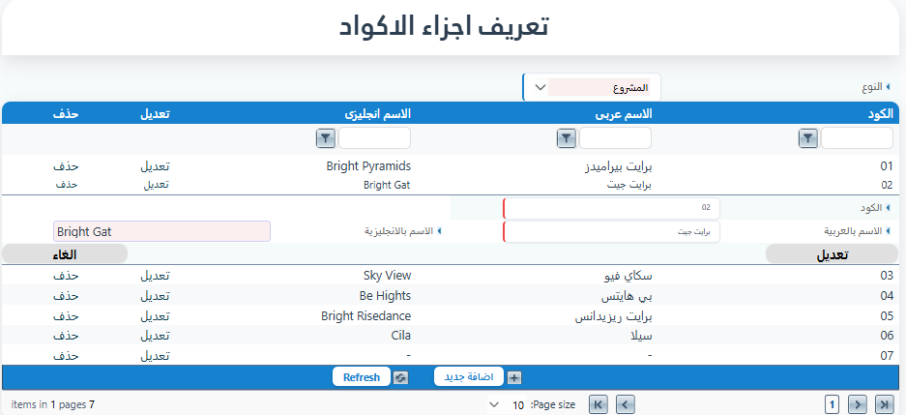
الخطوة الأولي: تعريف المشروع - يتم تعريف المشروع فى برنامج 4S للإستثمار العقارى

Slide 6
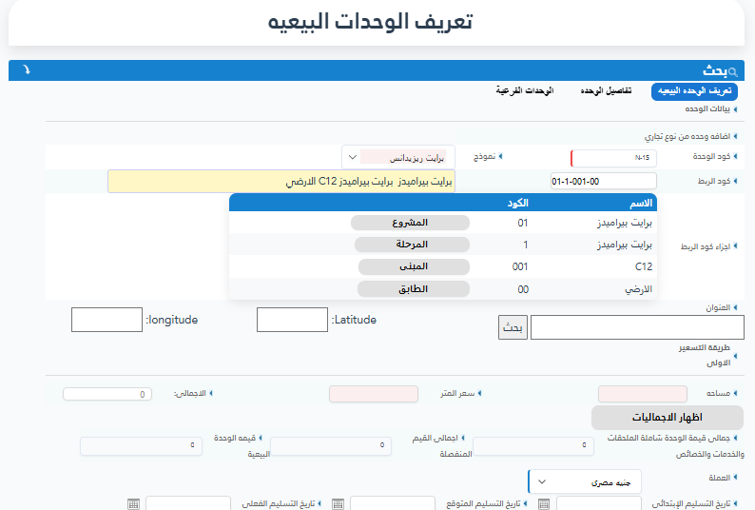
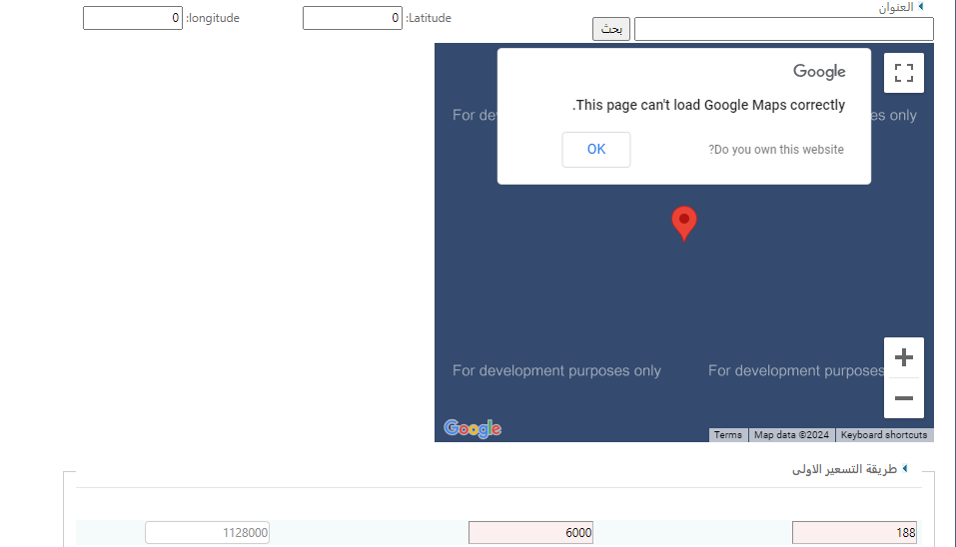
ثم يتم تعريف الوحدة فى برنامج 4S للإستثمار العقارى
You can tag the unit to the google location

Slide 7
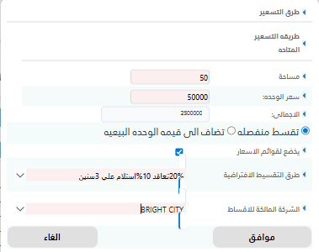
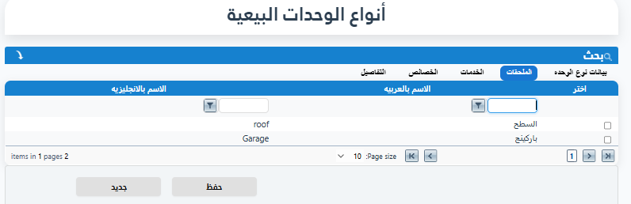
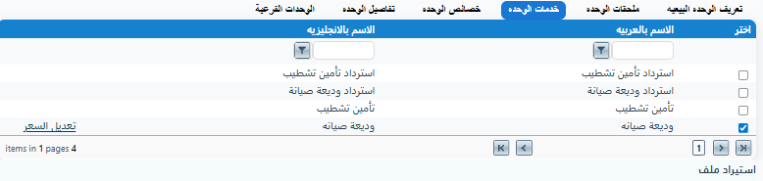
متبعاً بتعريف خدمات الوحدة (وديعه صيانه)
ثم يتم تعريف ملحقات الوحدة (سطح مساحة 50م²)

Slide 8
آلية العمل 4S Real Estate System Workflow
2
1
تعريف العميل
تعريف المشروع
4S CRM
System
4S Real Estate
System
التسويق
العملاء المتوقعين
تعريف مراحل المشروع
العملاء تحديد واهتماماتهم المتوقعة من التسويق
تعريف الوحدات
توزيع العملاء على مندوبى المبيعات
تعريف الملحقات
بيع المشروع
3
4
التواصل والاجتماع مع العميل
عرض الوحدات المتاحة وطرق التقسيط
تحرير استمارة حجز للوحدة
تحرير استمارة بيع للوحدة
التقارير

Slide 9
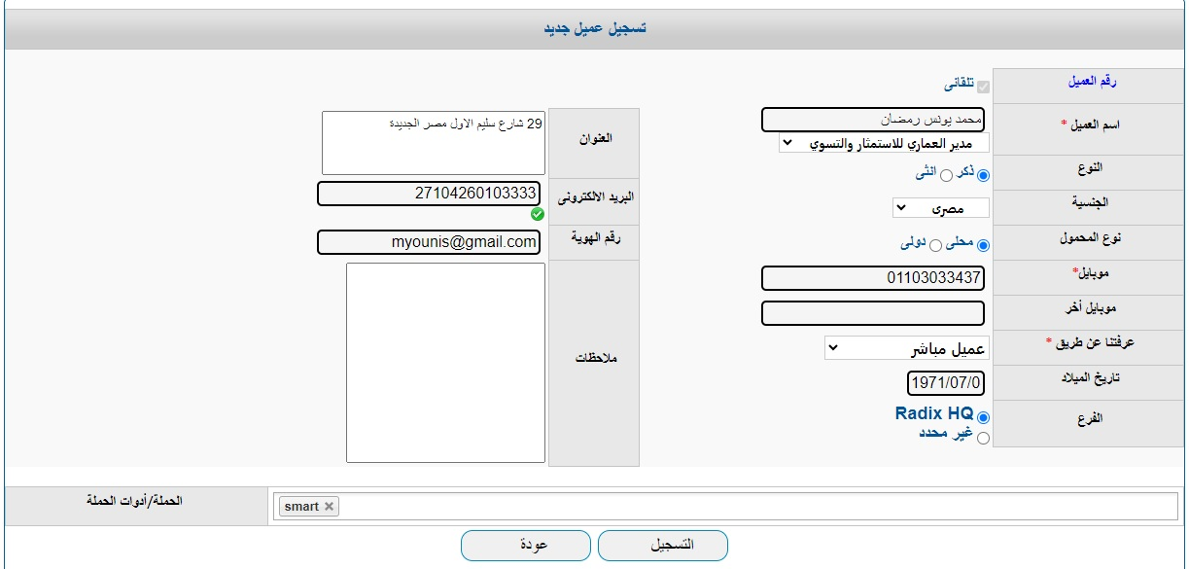
أثناء الحملة التسويقية، يتصل العميل بالخط الساخن ويقوم موظف الخدمة بتسجيل بياناته
مدير مبيعات

Slide 10
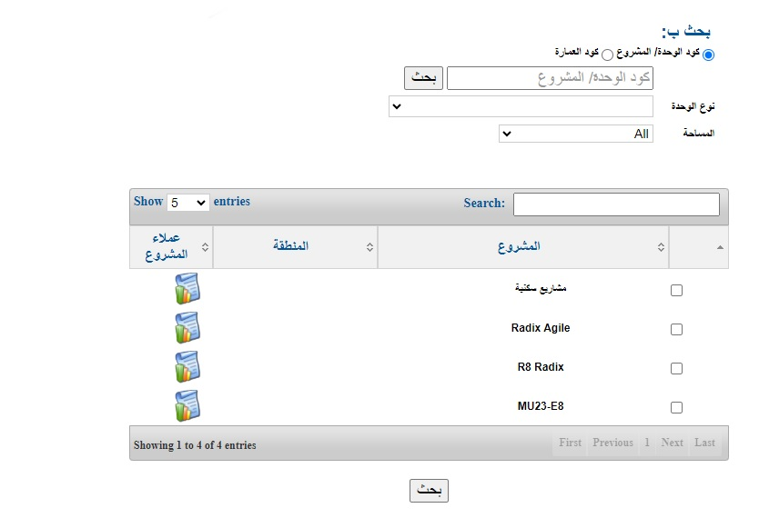
ثم يقوم موظف الخدمة الهاتفية بإختيار المشروع الذي يهم العميل
مشروع اجايل
مشروع بارادايز راس سدر

Slide 11
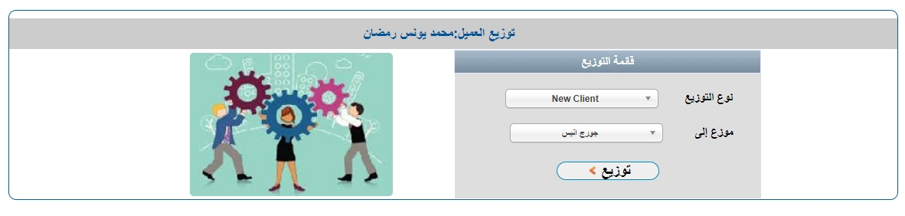
يقوم المشرف بتوزيع العملاء على مندوبى المبيعات عن طريق برنامج 4S للCRM
امكانية التوزيع اوتوماتيك

Slide 12
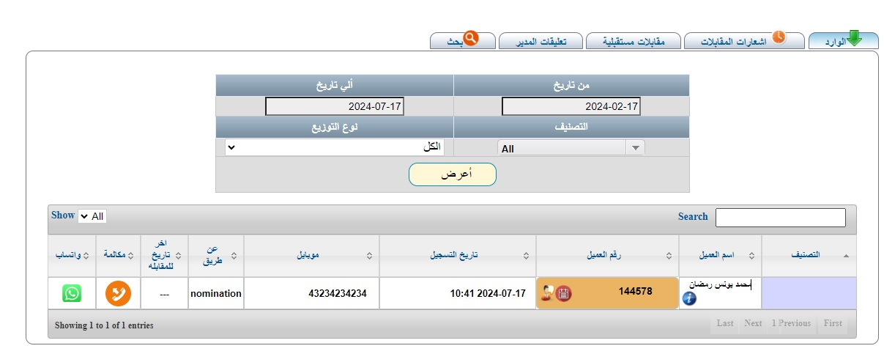
يقوم المندوب بالبحث عن العملاء فى بداية اليوم للتواصل معهم

Slide 13
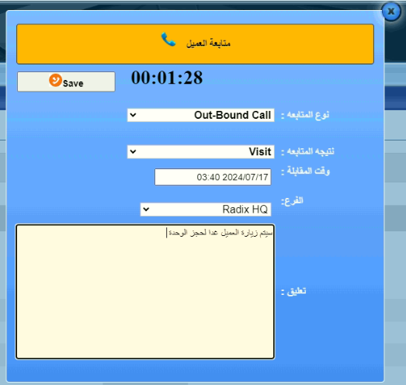
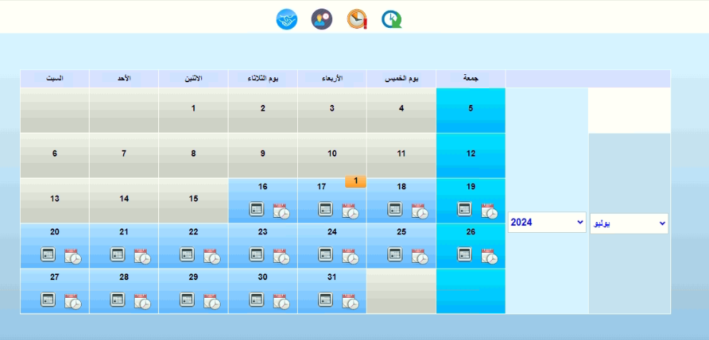
يقوم المندوب بالتواصل مع العميل تليفونيا وتحديد تاريخ وموعد للزيارة
يقوم المندوب بمراجعة جدول الزيارات وتحديد موعد للزيارة وارسال رسالة نصية للعميل بالموعد المحدد

Slide 14
آلية العمل 4S Real Estate System Workflow
2
1
تعريف العميل
تعريف المشروع
4S CRM
System
4S Real Estate
System
التسويق
العملاء المتوقعين
تعريف مراحل المشروع
العملاء تحديد واهتماماتهم المتوقعة من التسويق
تعريف الوحدات
توزيع العملاء على مندوبى المبيعات
تعريف الملحقات
بيع المشروع
3
4
التواصل والاجتماع مع العميل
عرض الوحدات المتاحة وطرق التقسيط
تحرير استمارة حجز للوحدة
تحرير استمارة بيع للوحدة
التقارير

Slide 15
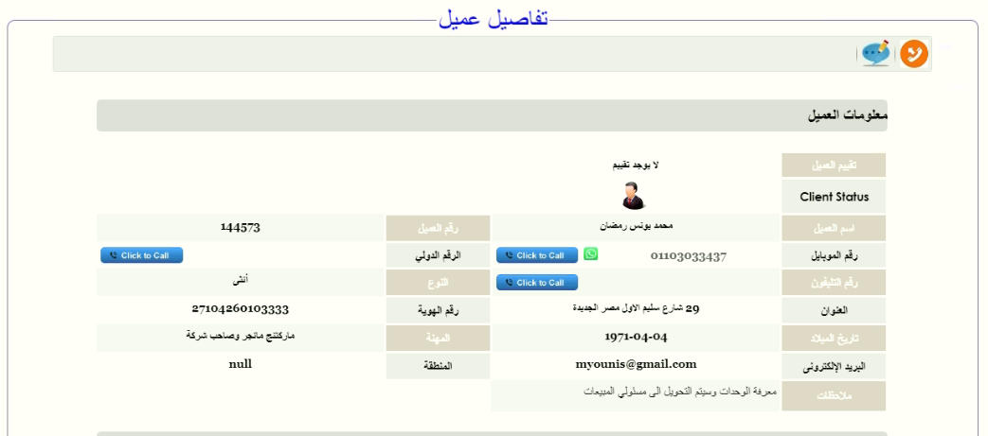
يقوم المندوب بالبحث عن العملاء فى بداية اليوم للتواصل معهم
يقوم المندوب بمراجعة بيانات العميل قبل موعد الزيارة
ذكر

Slide 16
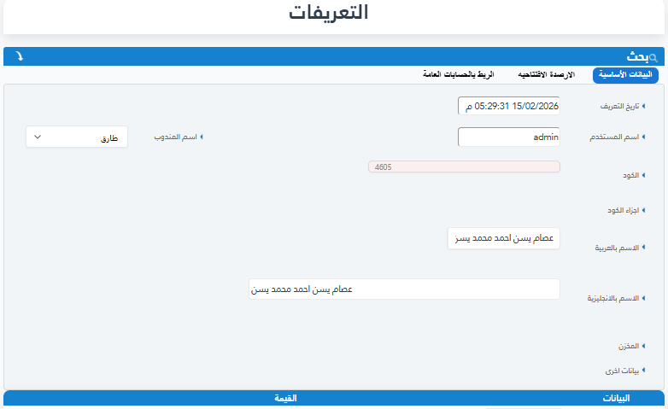
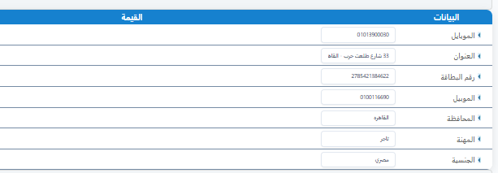
عند زيارة العميل، يقوم المندوب بإستكمال بيانات العميل فى برنامج 4S للإستثمار العقارى

Slide 17
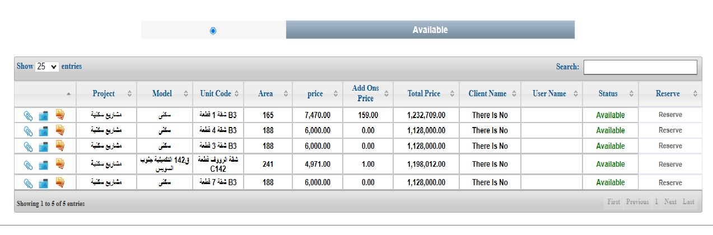
أثناء الزيارة، يقوم المندوب بعرض الوحدات المتاحة للعميل

Slide 18
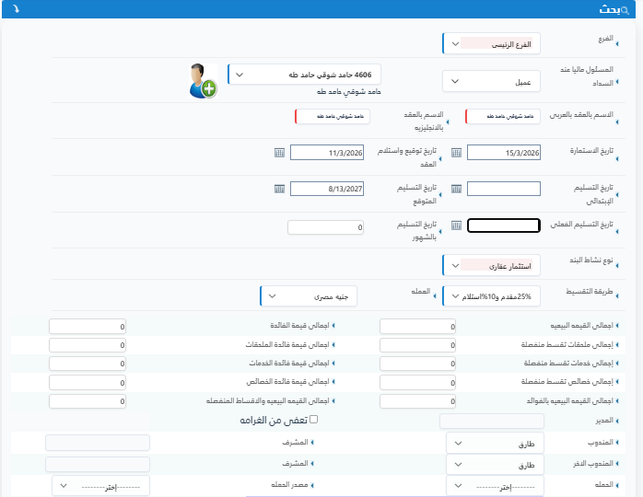
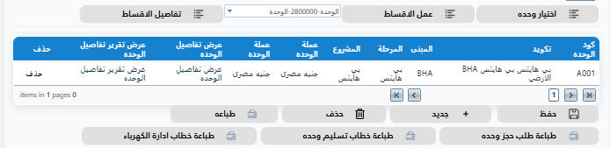
يقوم المندوب بعرض طرق التقسيط المختلفة على العميل للوحدة التى تم اختيارها عن طريق حركة تسمى (محاكاة استمارة بيع) وليس لها تأثير مالى
نظام التقسيط على 6 سنوات على سبيل المثال

Slide 19
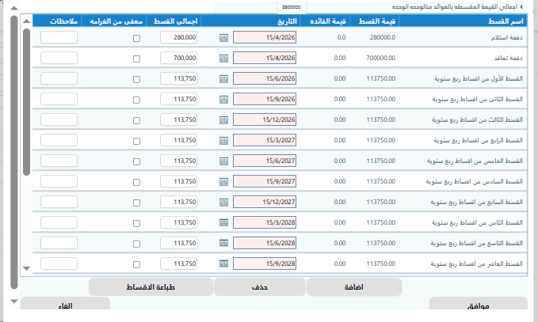
يقوم المندوب بعرض طرق التقسيط المختلفة على العميل للوحدة التى تم اختيارها عن طريق حركة تسمى (محاكاة استمارة بيع) وليس لها تأثير مالى
نظام التقسيط على 6 سنوات على سبيل المثال

Slide 20
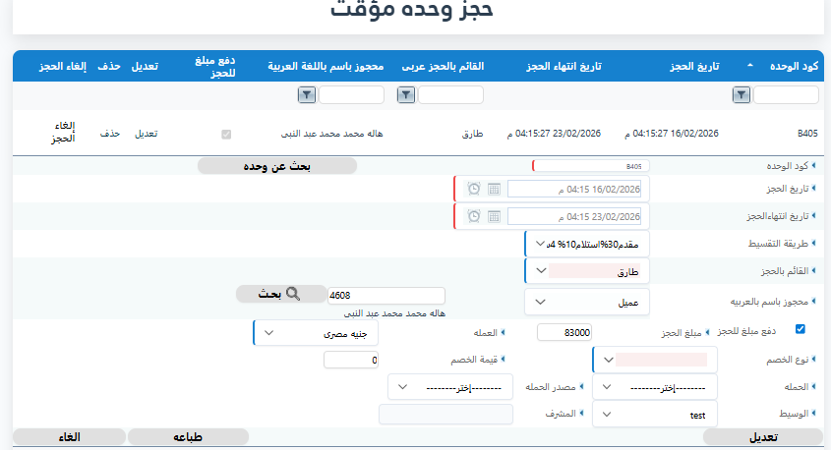
يقوم المندوب بتحرير استمارة حجز مؤقت للوحدة التى تم اختيارها

Slide 21
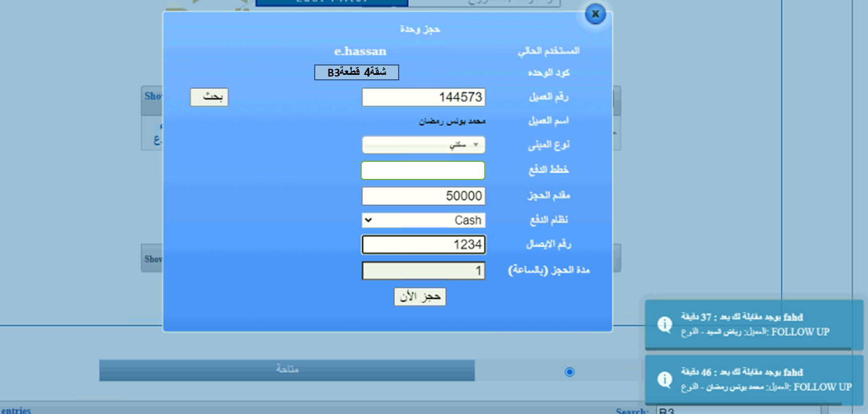
يقوم العميل باختيار نظام التقسيط ويتم حجز الوحدة

Slide 22
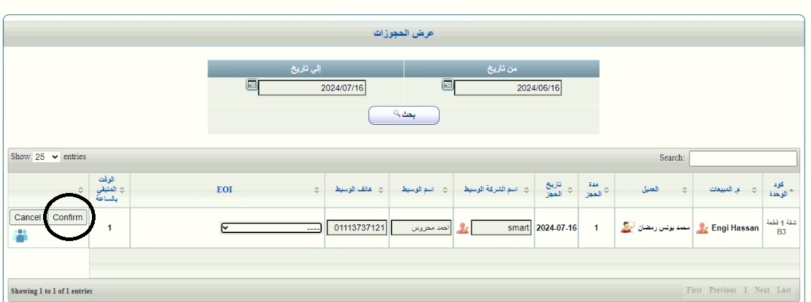
يقوم المندوب بتأكيد الحجز وتحرير ايصال بمبلغ الحجز
جورج أنيس
B3/4 شقة

Slide 23
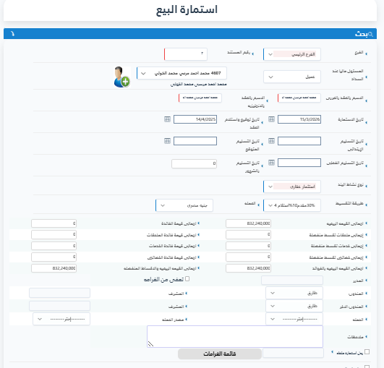
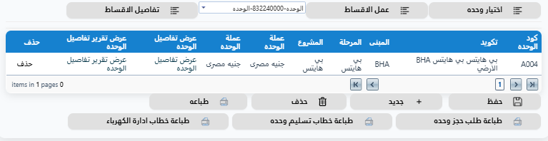
يتم بعد ذلك تحرير استمارة بيع حسب نظام التقسيط المتفق عليه
اتفق العميل علي نظام التقسيط على 7 سنوات
7 سنوات امامي

Slide 24
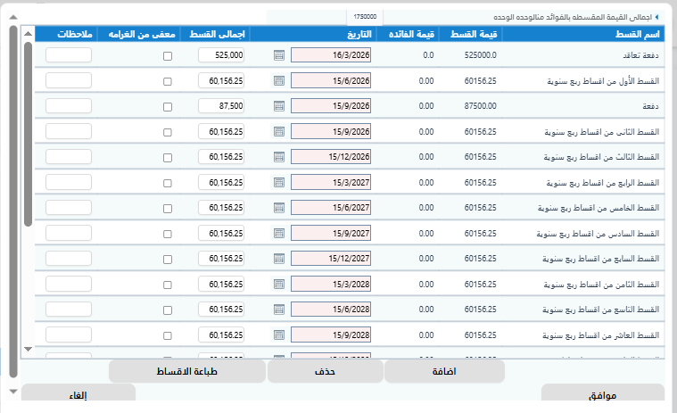
أقساط الوحدة على نظام التقسيط ل 7 سنوات
اتفق العميل علي نظام التقسيط على 7 سنوات

Slide 25
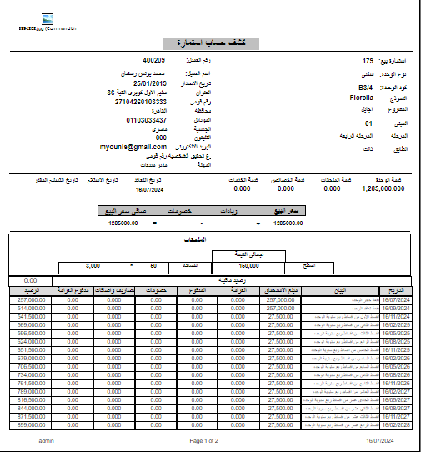
يتم طباعة كشف حساب استمارة بيع الوحدة
تقسيط 7 سنوات امامي

Slide 26
آلية العمل 4S Real Estate System Workflow
2
1
تعريف العميل
تعريف المشروع
4S CRM
System
4S Real Estate
System
التسويق
العملاء المتوقعين
تعريف مراحل المشروع
العملاء تحديد واهتماماتهم المتوقعة من التسويق
تعريف الوحدات
توزيع العملاء على مندوبى المبيعات
تعريف الملحقات
بيع المشروع
3
4
التواصل والاجتماع مع العميل
عرض الوحدات المتاحة وطرق التقسيط
تحرير استمارة حجز للوحدة
تحرير استمارة بيع للوحدة
التقارير

Slide 27
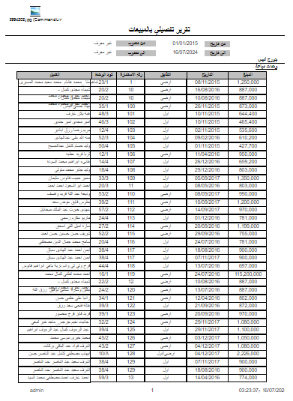
التقارير
تقرير كشف حساب استمارة
تقرير كشف حساب استمارة (تفصيلي)
تقرير كشف حساب وحدة
تقرير بيانات العملاء
تقرير بيانات العملاء ووحداتهم
تقرير تفاصيل بيانات الوحدات
تقرير وحدات العملاء
تقرير مبيعات الشركة
تقرير الأقساط المستقبلية
تقرير الأقساط المستقبلية الغير مسددة
تقرير الأقساط المستقبلية المسددة
تقرير تفصيلي بموقف قسط معين
تقرير الأقساط المتأخرة

Slide 28
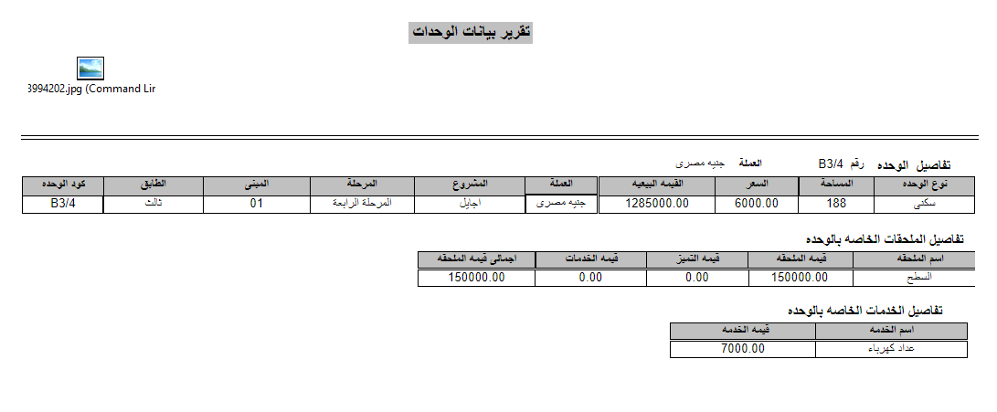
تقرير بيانات الوحدة

Slide 29
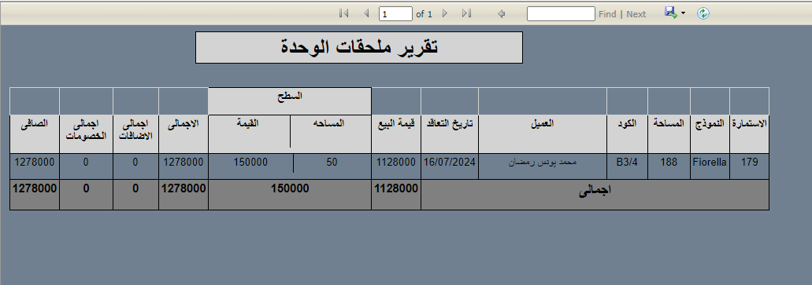
تقرير ملحقات الوحدة

Slide 30
تقرير مبيعات

Slide 31






أمثلة من عملائنا لبرنامج الاستثمار العقارى
ايجبتوجروب للاستثمار العقارى
سوديك للأستثمار العقارى
سوريال للاستثمار العقارى
رويال سيتى للاستثمار العقارى
اليسر للمشروع و التنمية العقارية (سوديك)
طابروك للتعمير للاستثمار العقارى (سوديك)
السادس من اكتوبر للتنمية و الاستثمار (سوديك)
السادس من اكتوبر للتنمية و المشروعات العقارية سوريل (سوديك)
الافق للتنمية العقارية
الافق للاستثمار العقارى
مطاوع جروب
للتطوير العقارى
شركة زيتون للتطوير العقارى

Slide 32






أمثلة من عملائنا لبرنامج الاستثمار العقارى
القطاع الحكومى
المراسم للتطوير العقارى
المراسم لتنمية الاصول
المراسم للتسويق
شركة النيل العامة لانشاء الطرق
شركة النيل للطرق والكبارى
المراسم لادارة وصيانة الأصول
الاستثمارية للخرسانة الجاهزة
سيتى ايدج للتطوير العقارى
الشركة المصرية للصيانة الذاتية
شركة النيل العامة للطرق الصحراوية

Slide 33


